Slide 1

EFOP-3.4.3-16-2016-00009
A felsőfokú oktatás minőségének és hozzáférhetőségének együttes javítása a Pannon Egyetemen
authorization
https://docs.microsoft.com/en-us/aspnet/core/security/authorization/introduction?view=aspnetcore-3.1

Slide 2

Overview
EFOP-3.4.3-16-2016-00009
A felsőfokú oktatás minőségének és hozzáférhetőségének együttes javítása a Pannon Egyetemen
Authorization refers to the process that determines what a user is able to do.
For example, an administrative user is allowed to create a document library, add documents, edit documents, and delete them. A non-administrative user working with the library is only authorized to read the documents.
Authorization is orthogonal and independent from authentication.
However, authorization requires an authentication mechanism.
Authentication is the process of ascertaining who a user is.
Authentication may create one or more identities for the current user.

Slide 3
Overview
EFOP-3.4.3-16-2016-00009
A felsőfokú oktatás minőségének és hozzáférhetőségének együttes javítása a Pannon Egyetemen
Authorization types
ASP.NET Core authorization provides a simple, declarative role and a rich policy-based model.
Authorization is expressed in requirements, and handlers evaluate a user's claims against requirements.
Imperative checks can be based on simple policies or policies which evaluate both the user identity and properties of the resource that the user is attempting to access.
Authorization components, including the AuthorizeAttribute and AllowAnonymousAttribute attributes, are found in the Microsoft.AspNetCore.Authorization namespace.

Slide 4
Create a web app with authorization
EFOP-3.4.3-16-2016-00009
A felsőfokú oktatás minőségének és hozzáférhetőségének együttes javítása a Pannon Egyetemen
The following tutorial shows how to create an ASP.NET Core web app with user data protected by authorization.
https://docs.microsoft.com/en-us/aspnet/core/security/authorization/secure-data?view=aspnetcore-3.1

Slide 5
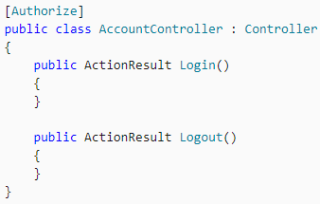
Simple authorization
EFOP-3.4.3-16-2016-00009
A felsőfokú oktatás minőségének és hozzáférhetőségének együttes javítása a Pannon Egyetemen
Authorization is controlled through the AuthorizeAttribute attribute and its various parameters.
At its simplest, applying the AuthorizeAttribute attribute to a controller or action limits access to the controller or action to any authenticated user.

Slide 6
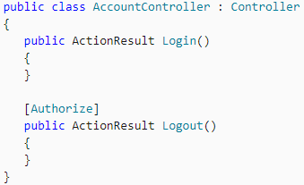
Simple authorization
EFOP-3.4.3-16-2016-00009
A felsőfokú oktatás minőségének és hozzáférhetőségének együttes javítása a Pannon Egyetemen
If you want to apply authorization to an action rather than the controller, apply the AuthorizeAttribute attribute to the action itself.
Now only authenticated users can access the Logout function.

Slide 7
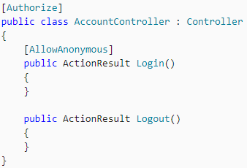
Simple authorization
EFOP-3.4.3-16-2016-00009
A felsőfokú oktatás minőségének és hozzáférhetőségének együttes javítása a Pannon Egyetemen
You can also use the AllowAnonymous attribute to allow access by non-authenticated users to individual actions.
This would allow only authenticated users to the AccountController, except for the Login action, which is accessible by everyone, regardless of their authenticated or unauthenticated / anonymous status.

Slide 8
Role-based authorization
EFOP-3.4.3-16-2016-00009
A felsőfokú oktatás minőségének és hozzáférhetőségének együttes javítása a Pannon Egyetemen
When an identity is created it may belong to one or more roles.
Roles are exposed to the developer through the IsInRole method on the ClaimsPrincipal class.
Role-based authorization checks are declarative—the developer embeds them within their code, against a controller or an action within a controller, specifying roles which the current user must be a member of to access the requested resource.

Slide 9

Role-based authorization
EFOP-3.4.3-16-2016-00009
A felsőfokú oktatás minőségének és hozzáférhetőségének együttes javítása a Pannon Egyetemen
For example, the following code limits access to any actions on the AdministrationController to users who are a member of the Administrator role.

Slide 10

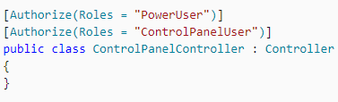
Role-based authorization
EFOP-3.4.3-16-2016-00009
A felsőfokú oktatás minőségének és hozzáférhetőségének együttes javítása a Pannon Egyetemen
You can specify multiple roles as a comma separated list. (OR relation between roles)
If you apply multiple attributes then an accessing user must be a member of all the roles specified. (AND relation between roles)

Slide 11
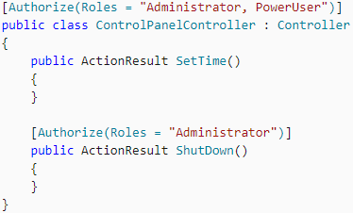
Role-based authorization
EFOP-3.4.3-16-2016-00009
A felsőfokú oktatás minőségének és hozzáférhetőségének együttes javítása a Pannon Egyetemen
You can further limit access by applying additional role authorization attributes at the action level.
In the previous code snippet members of the Administrator role or the PowerUser role can access the controller and the SetTime action, but only members of the Administrator role can access the ShutDown action.

Slide 12
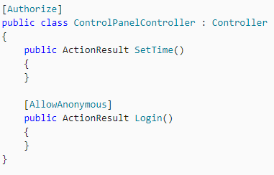
Role-based authorization
EFOP-3.4.3-16-2016-00009
A felsőfokú oktatás minőségének és hozzáférhetőségének együttes javítása a Pannon Egyetemen
You can also lock down a controller but allow anonymous, unauthenticated access to individual actions.

Slide 13
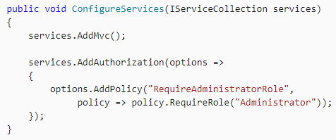
Role-based authorization
EFOP-3.4.3-16-2016-00009
A felsőfokú oktatás minőségének és hozzáférhetőségének együttes javítása a Pannon Egyetemen
Policy based role checks
Role requirements can also be expressed using the new Policy syntax, where a developer registers a policy at startup as part of the Authorization service configuration. This normally occurs in ConfigureServices() in your Startup.cs file.

Slide 14
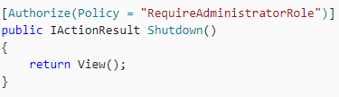
Role-based authorization
EFOP-3.4.3-16-2016-00009
A felsőfokú oktatás minőségének és hozzáférhetőségének együttes javítása a Pannon Egyetemen
Policy based role checks
Policies are applied using the Policy property on the AuthorizeAttribute attribute
If you want to specify multiple allowed roles in a requirement then you can specify them as parameters to the RequireRole method.

Slide 15
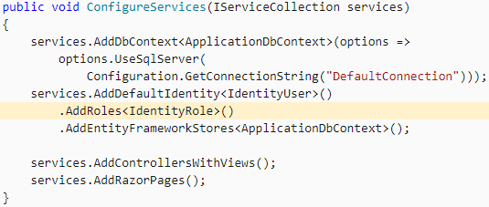
Role-based authorization
EFOP-3.4.3-16-2016-00009
A felsőfokú oktatás minőségének és hozzáférhetőségének együttes javítása a Pannon Egyetemen
Append AddRoles to add Role services.

Slide 16
Claims-based authorization
EFOP-3.4.3-16-2016-00009
A felsőfokú oktatás minőségének és hozzáférhetőségének együttes javítása a Pannon Egyetemen
When an identity is created it may be assigned one or more claims issued by a trusted party. A claim is a name value pair that represents what the subject is, not what the subject can do.
Claims based authorization, at its simplest, checks the value of a claim and allows access to a resource based upon that value.
An identity can contain multiple claims with multiple values and can contain multiple claims of the same type.

Slide 17
Claims-based authorization
EFOP-3.4.3-16-2016-00009
A felsőfokú oktatás minőségének és hozzáférhetőségének együttes javítása a Pannon Egyetemen
Claim based authorization checks are declarative - the developer embeds them within their code, against a controller or an action within a controller, specifying claims which the current user must possess, and optionally the value the claim must hold to access the requested resource.
Claims requirements are policy based, the developer must build and register a policy expressing the claims requirements.
The simplest type of claim policy looks for the presence of a claim and doesn't check the value.

Slide 18
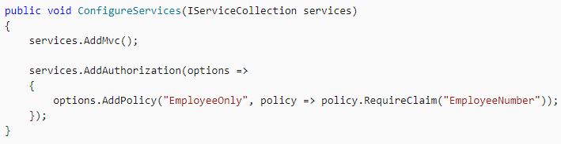
Claims-based authorization
EFOP-3.4.3-16-2016-00009
A felsőfokú oktatás minőségének és hozzáférhetőségének együttes javítása a Pannon Egyetemen
First you need to build and register the policy. This takes place as part of the Authorization service configuration, which normally takes part in ConfigureServices() in your Startup.cs file.
In this case the EmployeeOnly policy checks for the presence of an EmployeeNumber claim on the current identity.

Slide 19
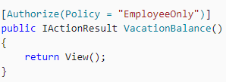
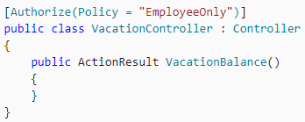
Claims-based authorization
EFOP-3.4.3-16-2016-00009
A felsőfokú oktatás minőségének és hozzáférhetőségének együttes javítása a Pannon Egyetemen
You then apply the policy using the Policy property on the AuthorizeAttribute attribute to specify the policy name.
The AuthorizeAttribute attribute can be applied to an entire controller, in this instance only identities matching the policy will be allowed access to any Action on the controller.

Slide 20
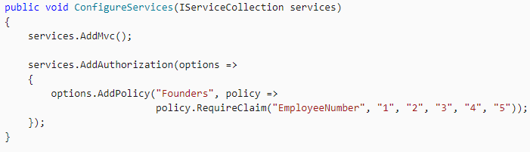
Claims-based authorization
EFOP-3.4.3-16-2016-00009
A felsőfokú oktatás minőségének és hozzáférhetőségének együttes javítása a Pannon Egyetemen
Most claims come with a value. You can specify a list of allowed values when creating the policy. The following example would only succeed for employees whose employee number was 1, 2, 3, 4 or 5.

Slide 21
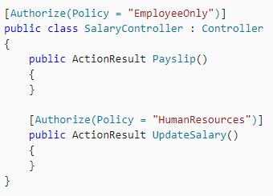
Claims-based authorization
EFOP-3.4.3-16-2016-00009
A felsőfokú oktatás minőségének és hozzáférhetőségének együttes javítása a Pannon Egyetemen
Multiple Policy Evaluation
If you apply multiple policies to a controller or action, then all policies must pass before access is granted.

Slide 22
Policy-based authorization
EFOP-3.4.3-16-2016-00009
A felsőfokú oktatás minőségének és hozzáférhetőségének együttes javítása a Pannon Egyetemen
Underneath the covers, role-based authorization and claims-based authorization use a requirement, a requirement handler, and a pre-configured policy. These building blocks support the expression of authorization evaluations in code. The result is a richer, reusable, testable authorization structure.
An authorization policy consists of one or more requirements. It's registered as part of the authorization service configuration, in the Startup.ConfigureServices method.

Slide 23
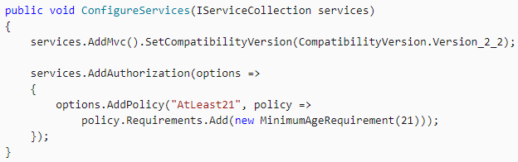
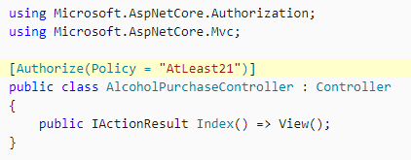
Policy-based authorization
EFOP-3.4.3-16-2016-00009
A felsőfokú oktatás minőségének és hozzáférhetőségének együttes javítása a Pannon Egyetemen
Policies are applied to controllers by using the [Authorize] attribute with the policy name.

Slide 24
Policy-based authorization
EFOP-3.4.3-16-2016-00009
A felsőfokú oktatás minőségének és hozzáférhetőségének együttes javítása a Pannon Egyetemen
Requirements
An authorization requirement is a collection of data parameters that a policy can use to evaluate the current user principal.
A requirement implements IAuthorizationRequirement, which is an empty marker interface.
If an authorization policy contains multiple authorization requirements, all requirements must pass in order for the policy evaluation to succeed. In other words, multiple authorization requirements added to a single authorization policy are treated on an AND basis.
A requirement doesn't need to have data or properties.

Slide 25
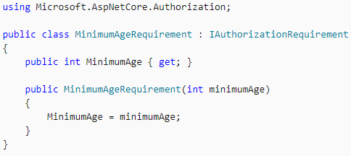
Policy-based authorization
EFOP-3.4.3-16-2016-00009
A felsőfokú oktatás minőségének és hozzáférhetőségének együttes javítása a Pannon Egyetemen

Slide 26
Policy-based authorization
EFOP-3.4.3-16-2016-00009
A felsőfokú oktatás minőségének és hozzáférhetőségének együttes javítása a Pannon Egyetemen
Authorization handlers
Note that the Handle method returns no value. How is a status of either success or failure indicated?
A handler indicates success by calling context.Succeed(IAuthorizationRequirement requirement), passing the requirement that has been successfully validated.
A handler doesn't need to handle failures generally, as other handlers for the same requirement may succeed.
To guarantee failure, even if other requirement handlers succeed, call context.Fail.
If a handler calls context.Succeed or context.Fail, all other handlers are still called. This allows requirements to produce side effects, such as logging, which takes place even if another handler has successfully validated or failed a requirement. When set to false, the InvokeHandlersAfterFailure property short-circuits the execution of handlers when context.Fail is called. InvokeHandlersAfterFailure defaults to true, in which case all handlers are called.

Slide 27
Policy-based authorization
EFOP-3.4.3-16-2016-00009
A felsőfokú oktatás minőségének és hozzáférhetőségének együttes javítása a Pannon Egyetemen
Requirements
An authorization requirement is a collection of data parameters that a policy can use to evaluate the current user principal.
A requirement implements IAuthorizationRequirement, which is an empty marker interface.
If an authorization policy contains multiple authorization requirements, all requirements must pass in order for the policy evaluation to succeed. In other words, multiple authorization requirements added to a single authorization policy are treated on an AND basis.
A requirement doesn't need to have data or properties.

Slide 28
EFOP-3.4.3-16-2016-00009
A felsőfokú oktatás minőségének és hozzáférhetőségének együttes javítása a Pannon Egyetemen
Köszönöm a figyelmet!

